Slide 1
Презентация к непосредственно- образовательной деятельности
«Путешествие в страну финансов»
Подготовила:
Ворошилова Н.В., воспитатель
30.03.2023г.
г. Белгород, 2021 год
Notes:
Титульный слайд

Slide 3
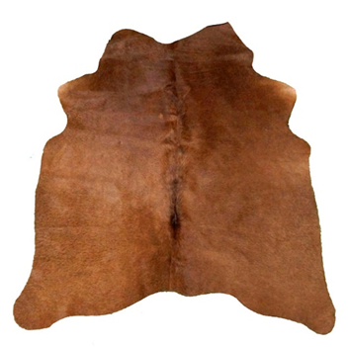
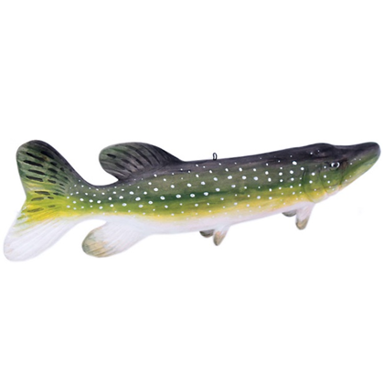
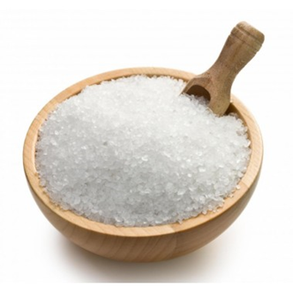
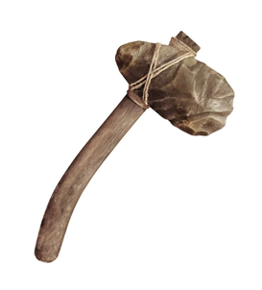
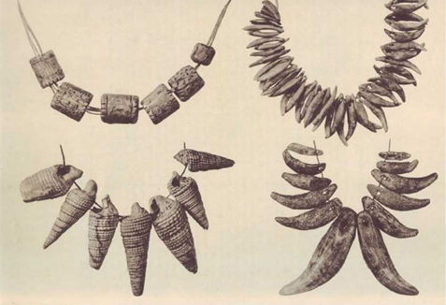
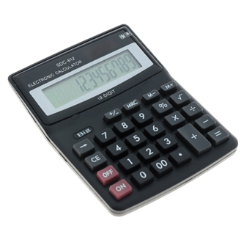
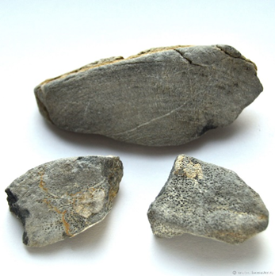
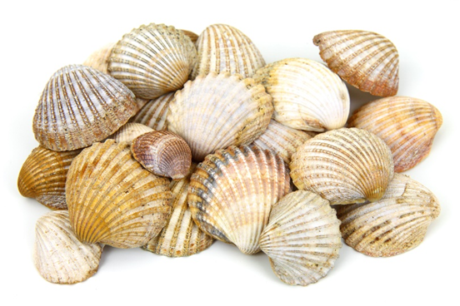
РАСЧЁТЫ ДРЕВНИХ ЛЮДЕЙ

Slide 4
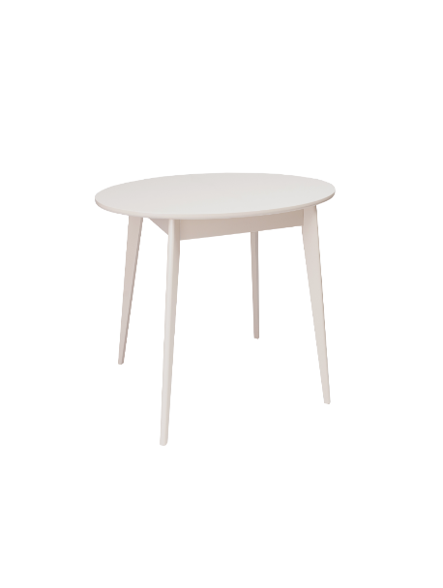
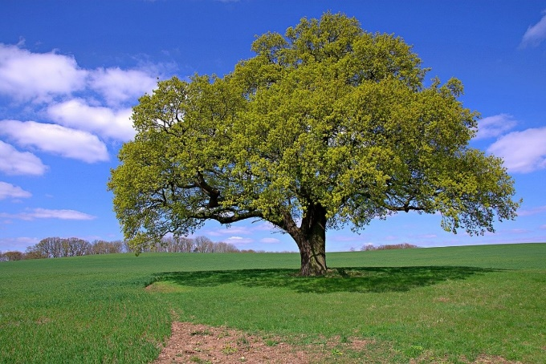
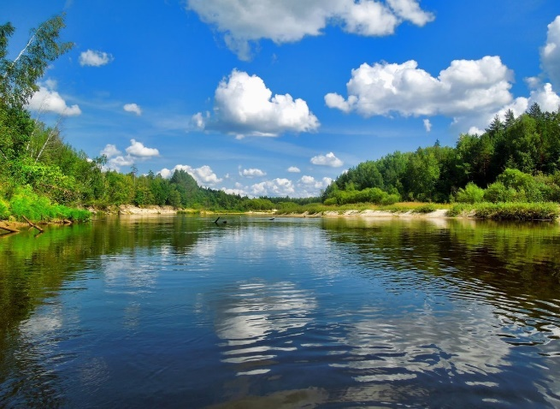
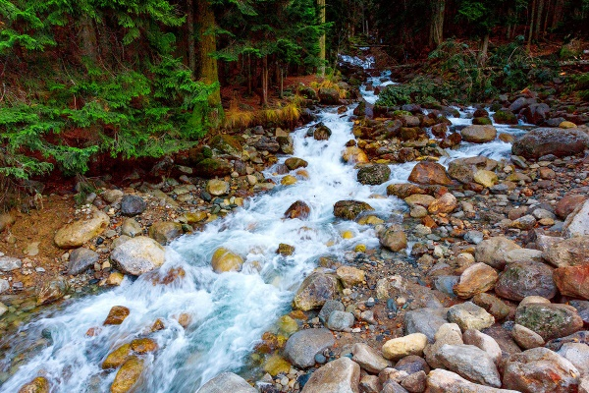
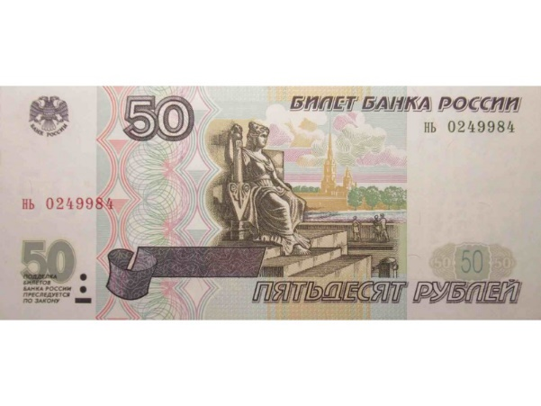
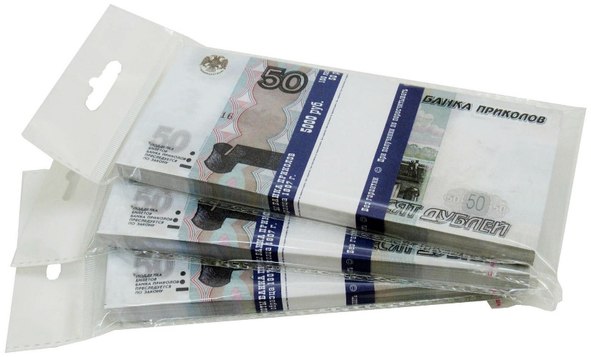
Игра «СРАВНИ»

Slide 5
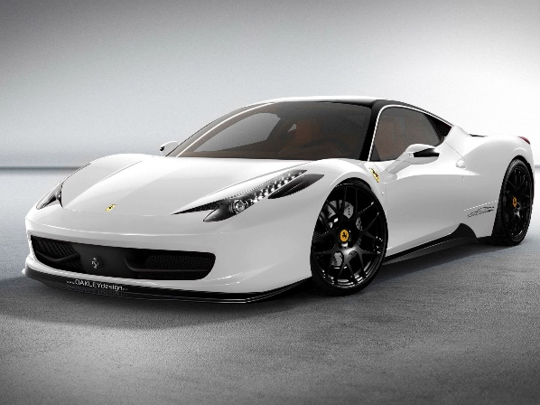
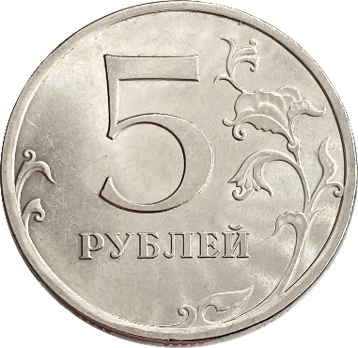

Slide 6
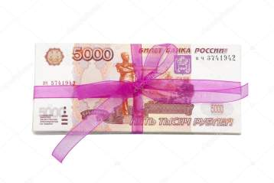
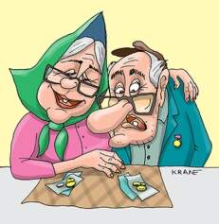
Семейные доходы
Премия
Стипендия
Пенсия
Детские пособия

Slide 9
ГДЕ МОЖНО ХРАНИТЬ ДЕНЬГИ

Slide 10
СОБЕРИ БАНКОВСКУЮ КАРТУ
1432 2657 9127 8912
Наталья Ворошилова
12/23
321

